Slide 1
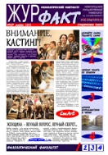
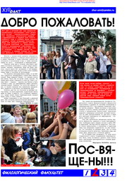
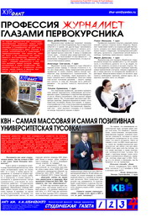
Газета от а до я: практический курс

Slide 2
Преподаватели курса:
Доцент кафедры журналистики
Н.О. АВТАЕВА
Доцент кафедры журналистики
В.В. ПРОНИН

Slide 3
ТЕМА 1. Журналистская информация: факт и новость.
Свойства журналистской информации;
Функции информации;
Виды информации;
Практикум-игра по работе с информацией «Бульонные кубики».

Slide 4
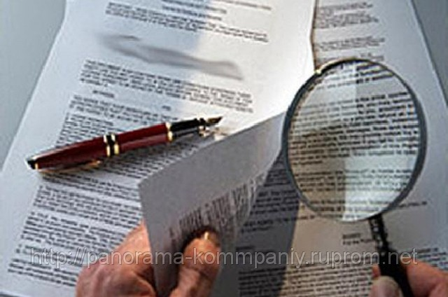
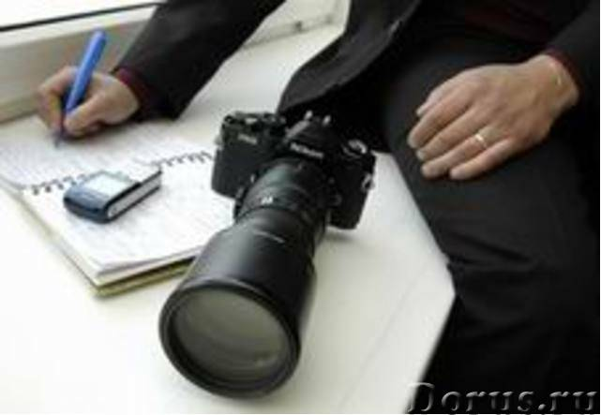
Тема 2. Методы сбора журналистской информации.
КОММУНИКАТИВНЫЕ
МЕТОДЫ
АНАЛИТИЧЕСКИЕ
МЕТОДЫ
ФИЗИЧЕСКИЕ
МЕТОДЫ

Slide 5
Тема 3. Деловая игра «ЖУРНАЛИСТ берет интервью».

Slide 6
Тема 4. Особенности труда редакции печатного СМИ.
Комплексность;
Непрерывность;
Коллективность;
Техничность и др.

Slide 7
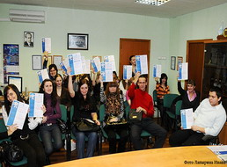
Тема 5. Практикум «Способы создания газетного заголовка».

Slide 8
Тема 6. Видеоурок «жанры современной периодики».

Slide 9
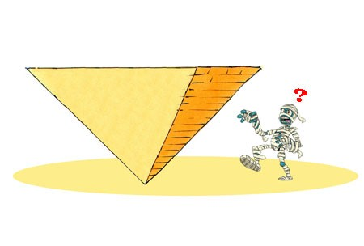
тЕМА 7. Практикум «ЛИД, перевернутая и простая пирамида: секреты создания информационного материала».

Slide 10
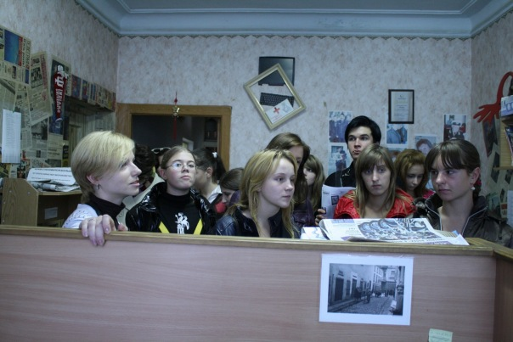
ТЕМА 8. Экскурсия в редакцию печатного сми.

Slide 11
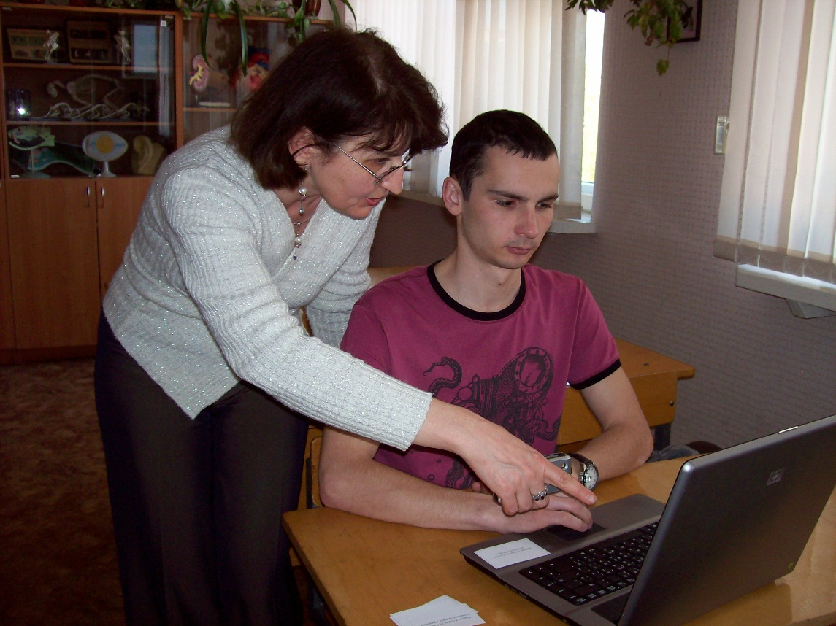
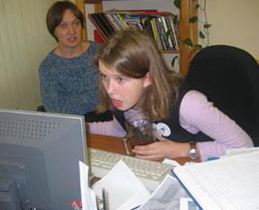
Тема 9-10. Компьютерный урок «особенности верстки современной газеты».

Slide 12
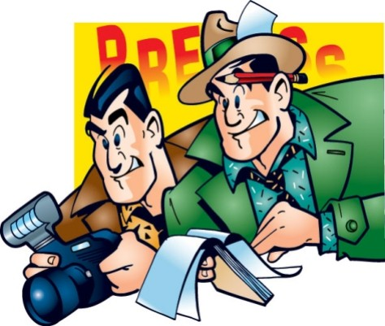
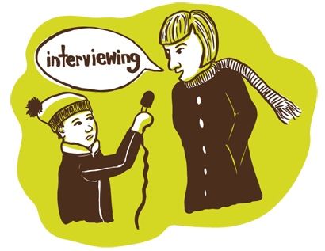
Тема 11-12. Компьютерный урок «обработка иллюстраций и фотографий для печатного издания».

Slide 13
МЫ ЖДЕМ ИМЕННО ВАС!

